Slide 1
§4 克拉默（克莱姆）法则

Slide 2
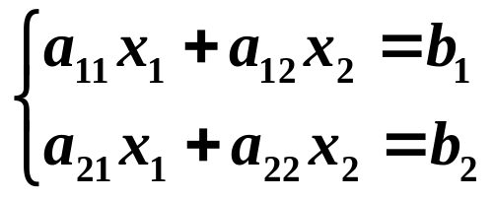
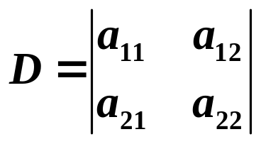

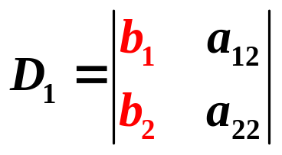
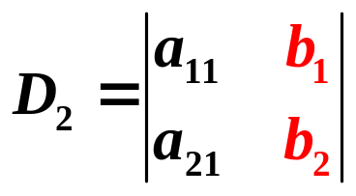
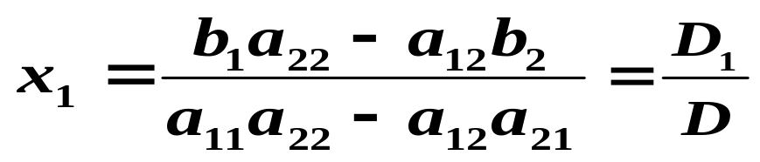
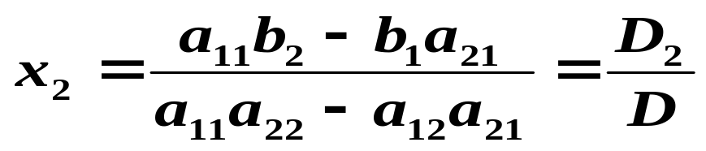
回忆：二元线性方程组
若令
(方程组的系数行列式)
则上述二元线性方程组的解可表示为

Slide 3
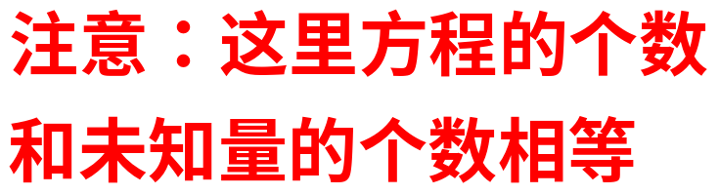
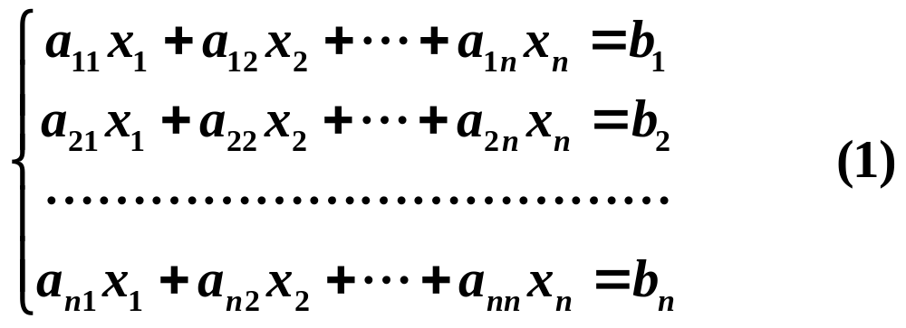
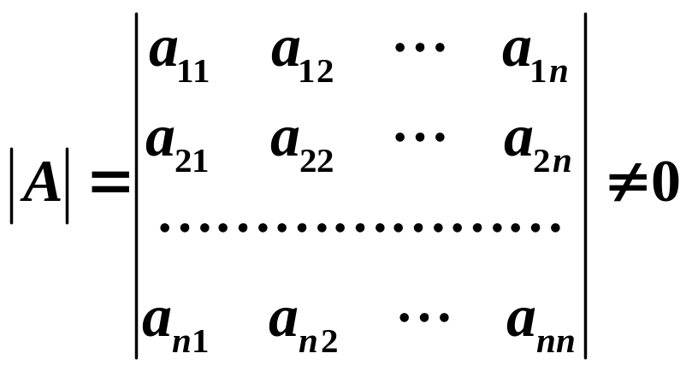
一、克拉默（克莱姆）法则
如果线性方程组:
的系数行列式不为零，即

Slide 4
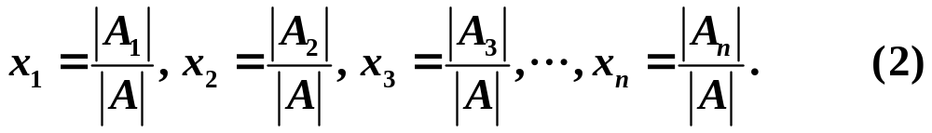
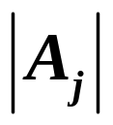

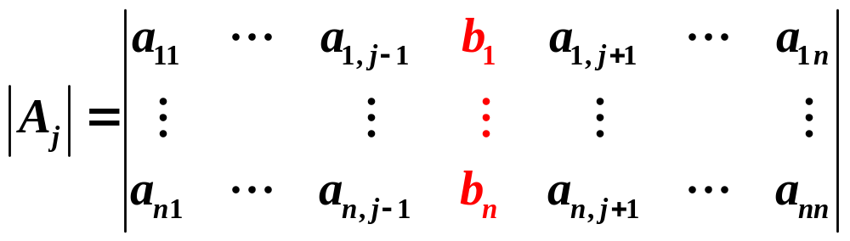
那么线性方程组(1)有解并且解是唯一的，解可以表示成
其中 是把系数行列式 中第 j列的元素用方程组右端
的常数项代替后所得到的 n 阶行列式，即

Slide 5
定理中包含着三个结论：
方程组有解；（解的存在性）
解是唯一的；（解的唯一性）
解可以由公式(2)给出.
这三个结论是有联系的. 应该注意，该定理所讨论的只是系数行列式不为零的方程组，系数行列式等于零的情形，将在第三章的一般情形中一并讨论.

Slide 6
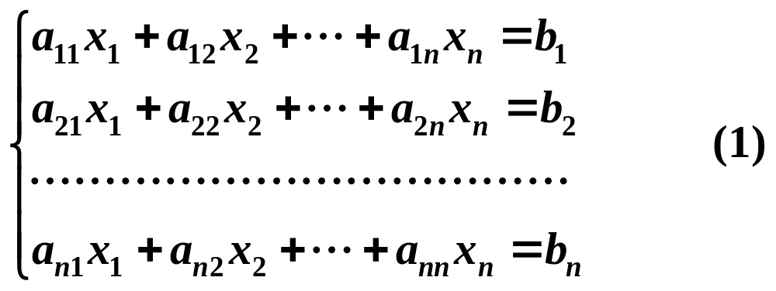
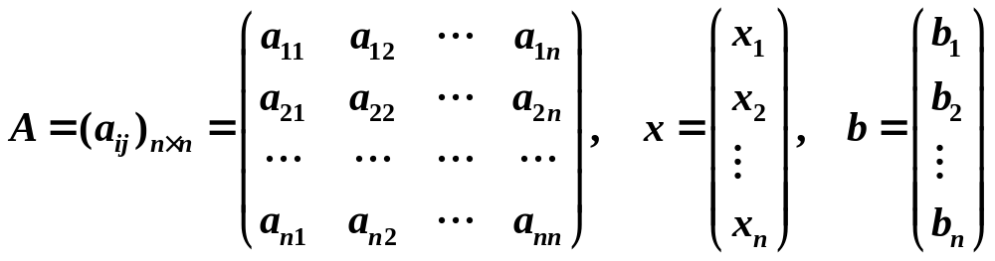
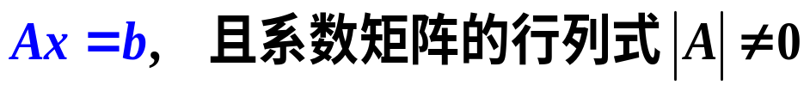

证明克莱姆法则
线性方程组
令
于是（1）可写成矩阵方程
证明：

Slide 7
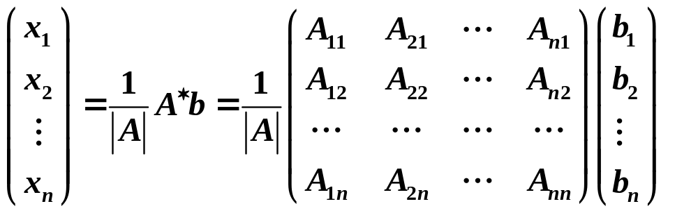
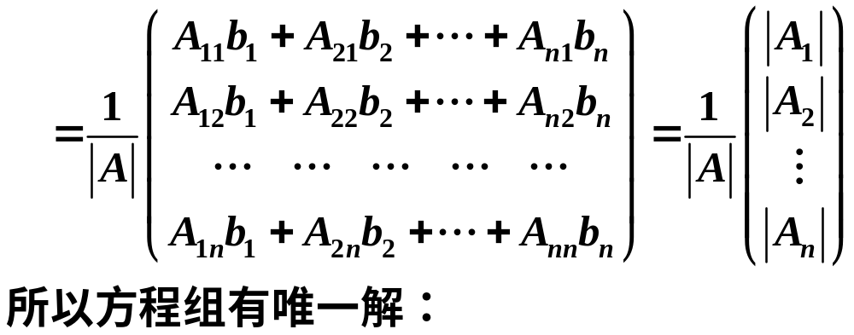
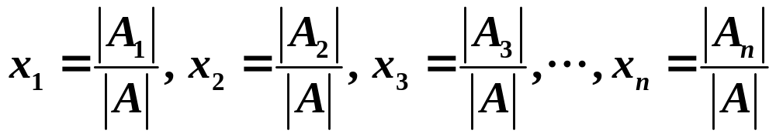
具体详情
见下一页
（唯一性是因为逆矩阵是唯一的）

Slide 8
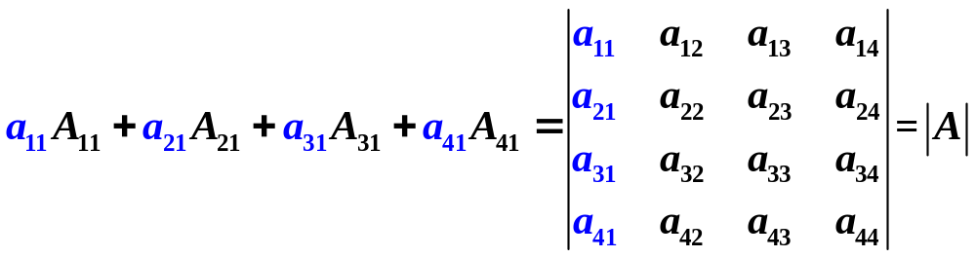
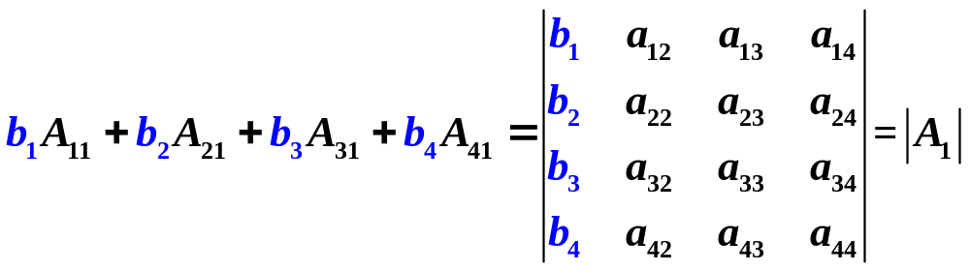
例如：

Slide 9
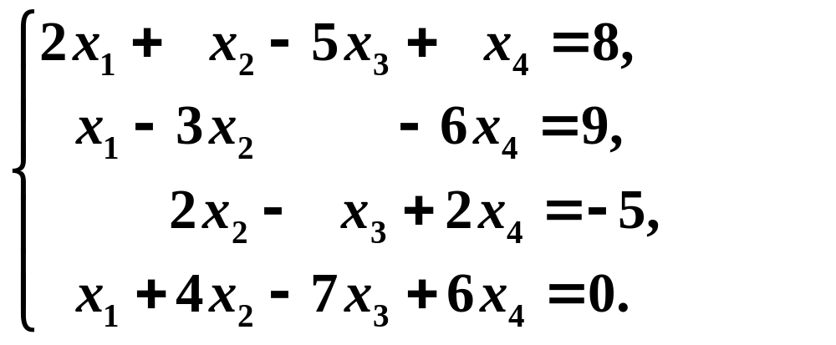
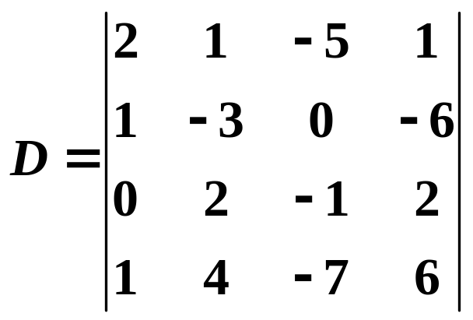
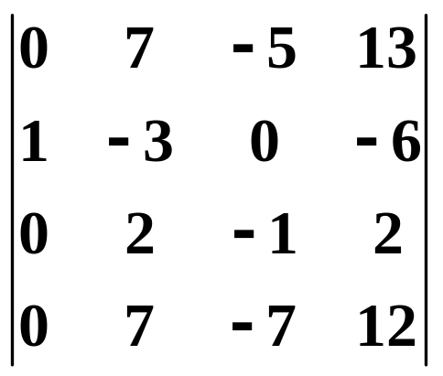
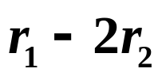
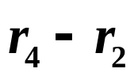
例1: 解线性方程组（书上P22，例14）
解

Slide 10
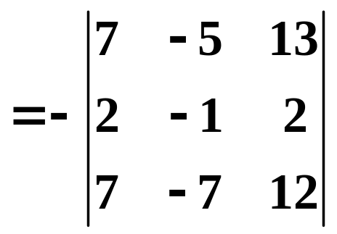
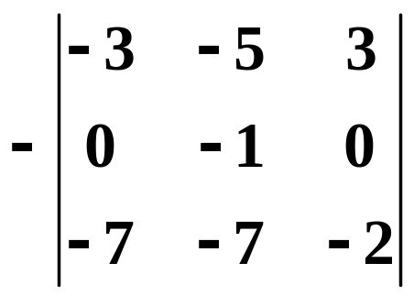
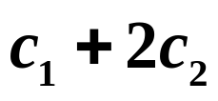

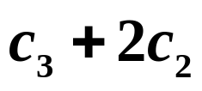
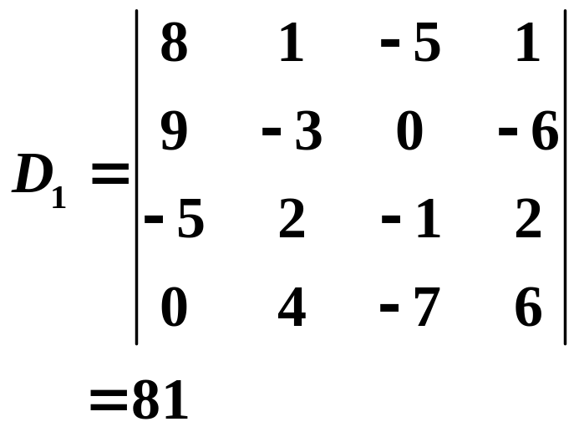
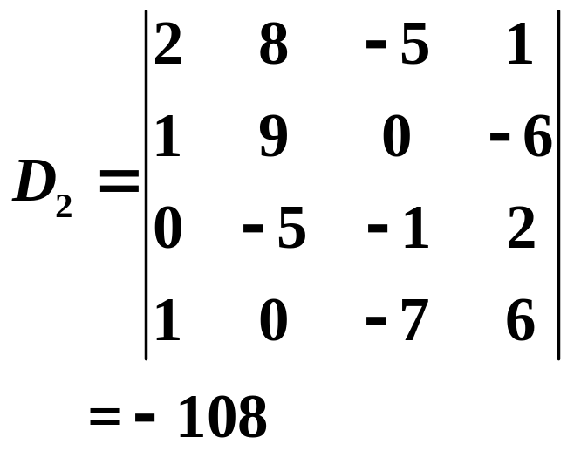

Slide 11
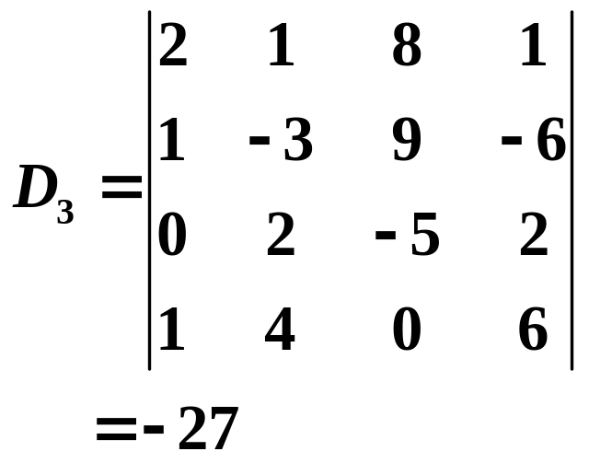
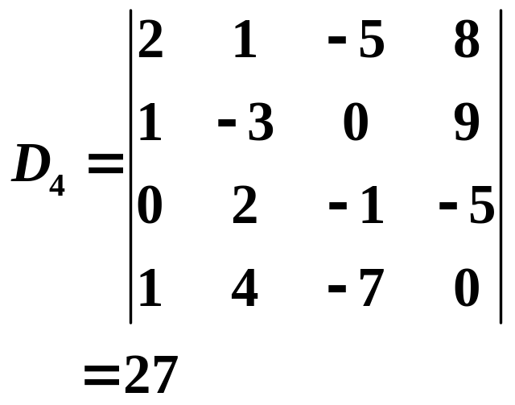
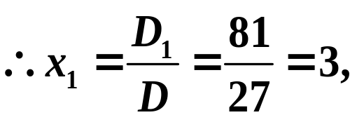
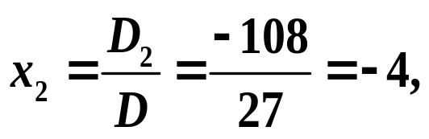
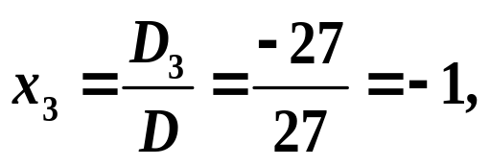
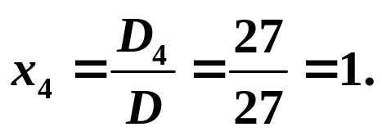

Slide 12
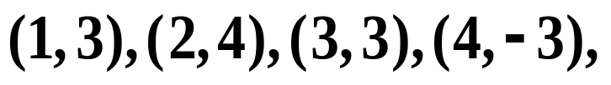
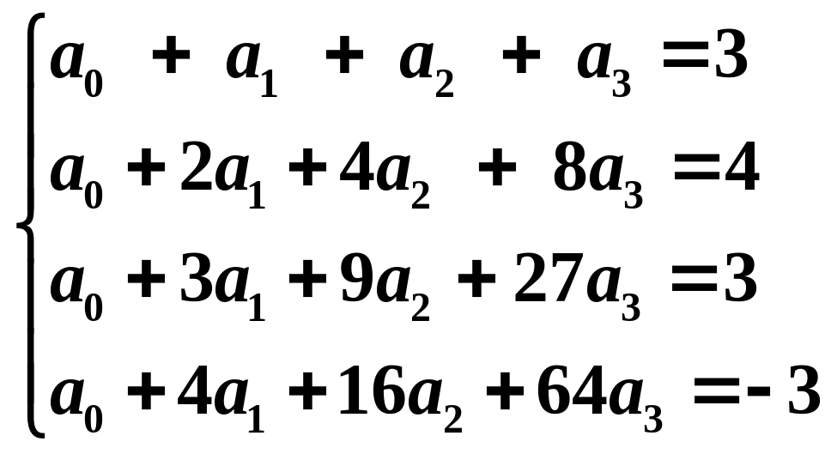
例2: 已知三次曲线 y = a₀+a₁x+a₂x²+a₃x³ 过4个点
试求方程的系数 a₀, a₁, a₂, a₃
解: 将4个点的坐标分别代入三次曲线的方程,得到非齐次线性方程组
其中a₀, a₁, a₂, a₃为未知量；

Slide 13
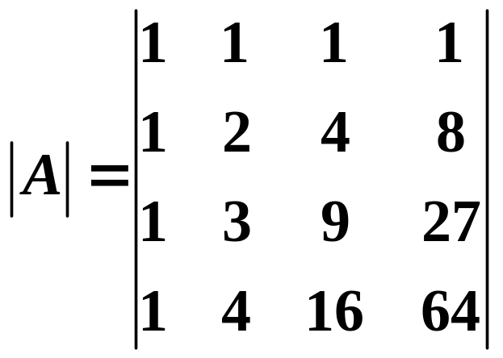
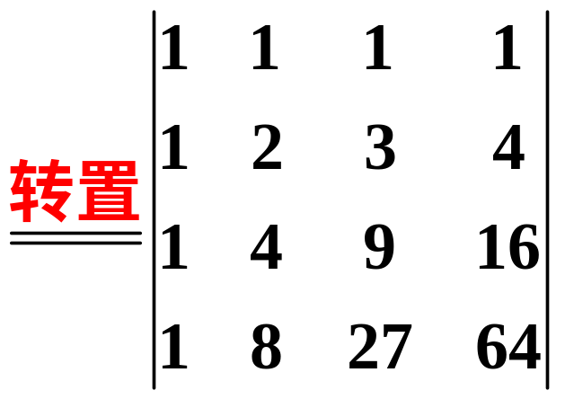
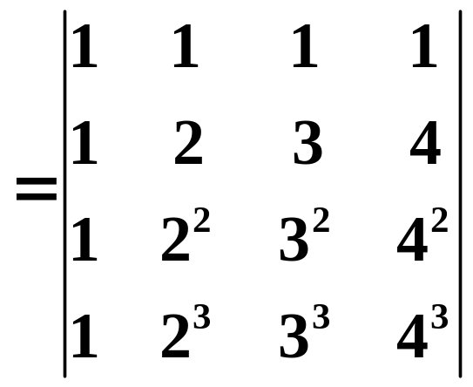
系数行列式转置之
后是范德蒙行列式
第五版P23例15
所以此题可以应用克莱姆法则，同时，也可以用另外一种方法，即求逆矩阵的方法去解矩阵方程。

Slide 14

关于克莱姆法则的等价命题
设
定理4 如果线性方程组(1)的系数行列式不等于零，则该线性方程组一定有解,而且解是唯一的 .
定理4′ 如果线性方程组无解或有两个不同的解，则它的系数行列式必为零.
（显然定理 是定理4的逆否命题）

Slide 15
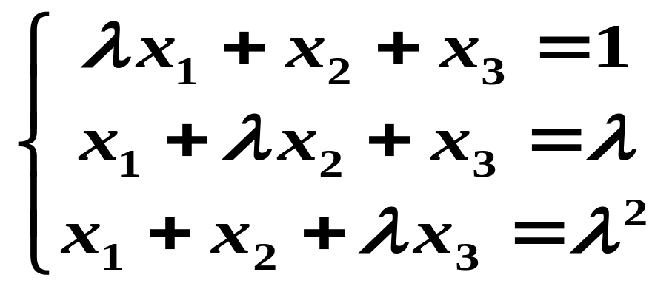
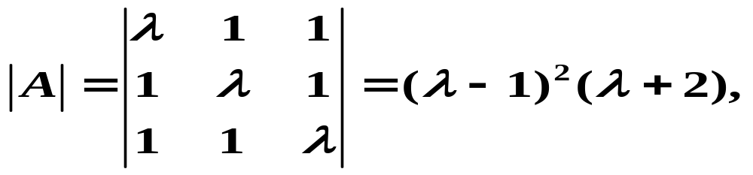
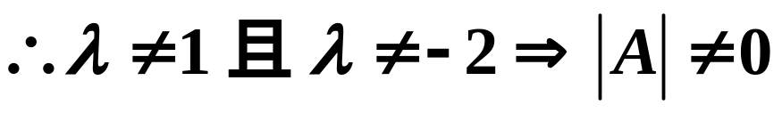
例3 讨论 λ 为何值时, 线性方程组
有唯一解, 并求出其解.
解： 方程组的系数矩阵的行列式
这时方程组有唯一解.

Slide 16
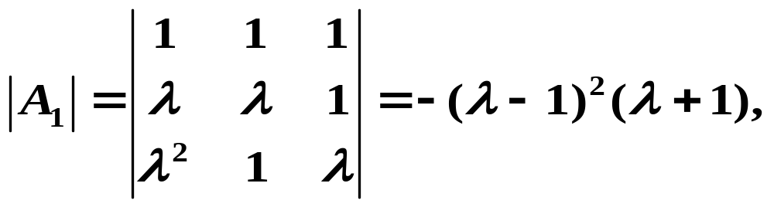
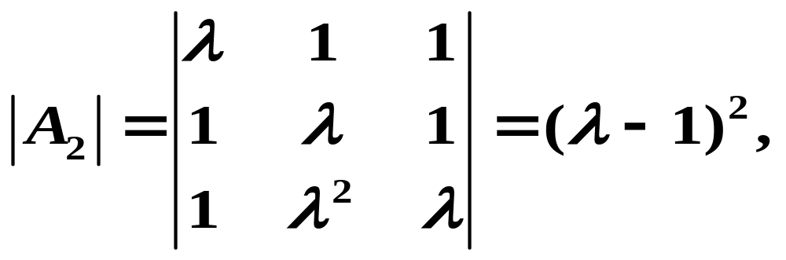
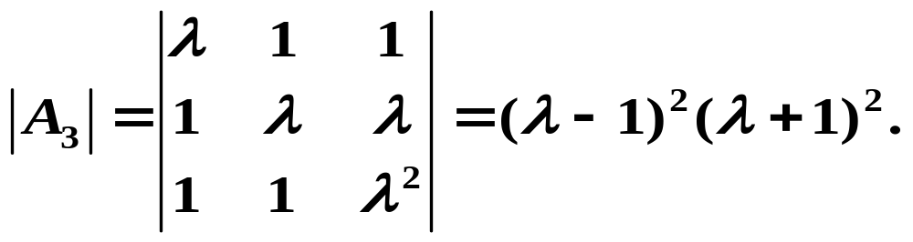

Slide 17
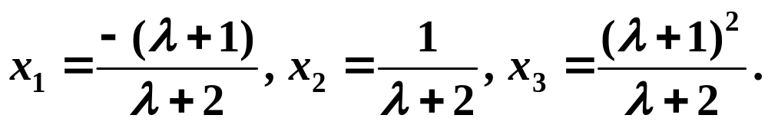
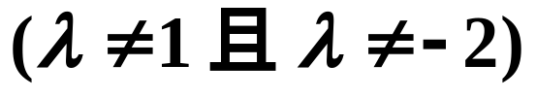
所以
克莱姆法则的意义主要在于它给出了解与系数
的明显关系，在以后的许多问题的讨论中，作为理
论上的重要依据. 但是用克莱姆法则进行计算是不方便的，因为按这一法则解一个n个未知量n个方程的线性方程组就要计算n + 1个n 阶行列式，这个计算量是很大的。

Slide 18


特别地，对于线性方程组
当常数项全为零时，线性方程组称为齐次线性方程组：
齐次线性方程组总是有解的，因为(0,0,…, 0)就是一个解，称为零解. 因此，齐次线性方程组永远有解，但除了零解之外，某些齐次线性方程组还会有非零解.

Slide 19

我们关心的问题是，如何判断，一个齐次线性方程组除零解以外是否还存在着非零解？
克莱姆法则应用于齐次线性方程组：
定理5 如果齐次线性方程组的系数行列式 ，则齐次
线性方程组没有非零解(即只有零解）.
定理5′ 如果齐次线性方程组有非零解,则它的系数行列式必为零. （显然定理5′是定理5 的逆否命题）
注意: 这两个结论说明系数行列式等于零是齐次线性方程组
有非零解的必要条件.第三章中将证明这个条件也是充分的.
齐次线性方程组有非零解 系数行列式等于零

Slide 20





例4：问 取何值时，齐次方程组
有非零解？
解
如果齐次方程组有非零解，则必有
所以 时齐次方程组有非零解.

Slide 21
思考题
当非齐次线性方程组的系数行列式为零时，能否用克莱姆法则解方程组？为什么？此时方程组的解为何？
答：当线性方程组的系数行列式为零时，不能用克莱姆法
则解方程组，因为此时方程组的解为无解或有无穷多解.
所有的详细推导过程将在后续的其他章节完成。

Slide 22
三、小结
1. 用克莱姆法则解线性方程组的两个前提条件
(1)方程个数等于未知量个数；
(2)系数行列式不等于零.
2. 克莱姆法则的意义主要在于建立了线性方程组的解
和系数以及常数项之间的关系．它主要适用于
理论推导．

Slide 23




P25 例16：问 取何值时，齐次线性方程组有非零解?
解: 若方程组有非零解，则
．
∴ 当 时, 方程组有非零解．

Slide 24


证

Slide 25






Slide 26




Slide 27



